Slide 1
서울 지하철 유동인구 기반
주거·업무 지역 분류 및
팝업스토어 입지 전략 분석
출근 시간대(07~09시) 승하차 데이터를 활용한
주거 타운 / 오피스 타운 / 복합 지역 분류 모델
이어드림스쿨6기 | 데이터 분석 프로젝트

Slide 2
목차
01
분석 배경
Situation · Complication · Question · Answer
02
분석 방법론
지역특성지표 X 정의 및 통계적 가설 설정
03
가설 검정 및 통계 검증
Kruskal-Wallis H Test / 효과크기 분석
04
시각화 분석
박스플롯 · 막대그래프 기반 데이터 해석
05
클러스터별 전략 제안
주거 타운 · 오피스 타운 · 복합 지역 맞춤 전략
06
결론 및 제언
공간 목적성 × 시간 방향성 매칭 프레임워크

Slide 3
01 분석 배경
Situation
서울 전역 지하철 유동인구는 도시 공간 구조에 따라 독특한 주기성과 방향성을 지니고 있으며, 기업들이 팝업스토어를 마케팅 수단으로 적극 활용하고 있습니다.
Complication
단순 총유동인구 중심 입지 선정은 높은 임대료 대비 타겟 고객 불일치를 초래하며, 주거지·업무지의 상반된 시간대별 특성을 반영하지 못해 마케팅 효율이 저하됩니다.
Question
출근 시간대(07~09시) 승하차 데이터를 통해 역사를 '주거 타운 / 오피스 타운 / 복합 지역'으로 분류하고, 팝업스토어 최적 입지·운영 전략은 무엇인가?
Answer
지역특성지표 X 수식을 통해 3클러스터로 분류하고, 비모수 통계 검정으로 유의성 검증. 오피스 타운 '평일 5일 압축 운영', 주거 타운 '주말·야간 집중 운영' 전략 도출.

Slide 4
02 분석 방법론
지역특성지표 X
X = ( P 승차 − P 하차 ) / ( P 승차 + P 하차 )
X → +1
X → −1
X → 0
주거 타운 Bed Town
오피스 타운 Office Town
복합 지역 Mixed Zone
출근 시간대
승차 압도적
출근 시간대
하차 압도적
승차·하차
균형 유지
H₀ : 지역유형별 지표 X 차이 없음 H₁ : 통계적으로 유의미한 차이 존재

Slide 5
03 통계적 가설 검정
263.84
1.2×10⁻⁵⁷
Kruskal-Wallis H 통계량
p-value (유의확률)
✅ 귀무가설(H₀) 강력 기각 — 지역유형별 출근 시간대 승하차 구조 차이가 우연이 아님 통계적으로 입증
효과크기 η²H = 0.32 (Large)
클러스터별 표본 정보
지역 유형 | N | 평균 지표 X̄
주거 타운 | 142 | +0.63
오피스 타운 | 85 | −0.71
복합 지역 | 118 | +0.02
공간 분류 모델이 전체 분산의 약 32%를 설명하며,
강건한 실질적 유의성을 갖춤

Slide 6
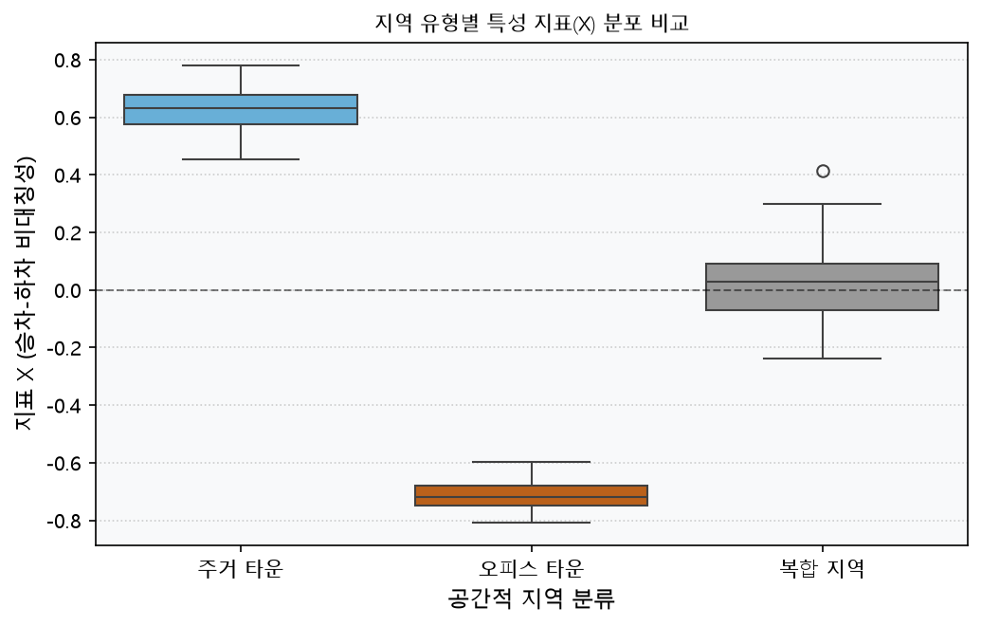
04 데이터 시각화 — 박스플롯
📊 핵심 관찰: 주거 타운(X̄=+0.63), 오피스 타운(X̄=−0.71), 복합 지역(X̄≈0)으로 명확히 분리가능. 지표 X가 0을 중심으로 대칭적으로 분포하지 않으며 극단적 값을 가짐.

Slide 7
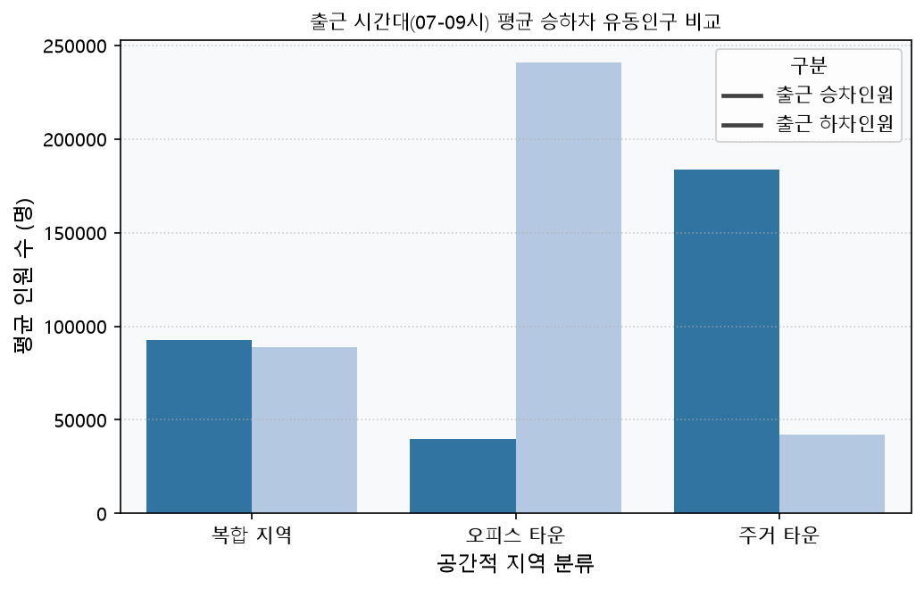
04 데이터 시각화 — 막대그래프
📊 핵심 관찰: 주거 타운은 출근 승차(185K)가 하차(42K)의 4.4배. 오피스 타운은 반대로 하차(245K)가 승차(39K)의 6.3배. 복합 지역은 승차·하차가 거의 균형(약 92K).

Slide 8
05 오피스 타운 (Office Town) 입지 전략
RED ZONE
평일 5일 압축 운영 스케줄
⏰ 골든 아워
평일 점심시간 11:30~13:30 及 퇴근 시간 18:00~20:00 집중 구조 | 주말 유동인구 소멸
✓ 월~금 5일 압축 운영 권장 | 주말 운영 지양 (비용 대비 효과 극히 낮음)
구매력 높은 직장인 타겟
즉각적 단기 몰입형 체험
입지 선정 기준
• 테이크아웃 F&B 브랜드
• 스트레스 해소형 복합 공간
• 역 출근 하차인구 20만명+
• 직장인 에센셜 헬스케어
• 스마트워치·이어폰 체험존
• 업무빌딩 밀집 반경 300m
• 고단가 소형 가젯
• 인테리어 샘플링 부스
• 식당·카페 동선 인접

Slide 9
05 주거 타운 (Bed Town) 입지 전략
BLUE ZONE
주말 및 평일 야간 집중 운영 스케줄
⏰ 골든 아워
평일 저녁 19:30 이후 귀가 동선 及 주말 전 시간대 유동인구 집중 | 평일 낮 시간대 다운사이징 권장
✓ 평일 낮 운영 인건비 최소화 | 주말 全天 운영으로 체류 시간 극대화
생활 밀착형 '슬리퍼 상권'
로컬 커뮤니티 연계 마케팅
입지 선정 기준
• 홈리빙 가구·소품
• 주차장 확장이용 부스
• 역 출근 승차인구 15만명+
• 가성비 구독형 밀키트
• 아파트 단위 공동구매
• 주거단지 밀집 반경 500m
• 반려동물 케어용품
• 동네 맘카페 연계 쿠폰
• 시장·백화점 인접 역세권

Slide 10
05 복합 및 혼합 상권 (Mixed Zone) 입지 전략
GRAY ZONE
주중·주말 상시 운영 골든 존
⏰ 골든 아워
주중/주말 관계없이 상시 높은 배후 유동인구 유지 | 체류 시간이 가장 긴 목적형 방문객 비율 높음
✓ 여가·트렌드 소비 목적来店 → 인스타그램 바이럴 + 브랜드 콜라보레이션 최적 zone
고감도 비주얼 마케팅
대형 브랜드 콜라보
입지 선정 기준
• 인스타그램 바이럴 최적화
• 패션/뷰티 플래그십
• 역 총 승하차 10만명+
• 포토존·입간판 설치
• 카페 브랜드 한정 팝업
• 20~30대 유동비중 高
• SNS Influencer 콜라보
• 엔터테인먼트 체험존
• 상업시설·카페 밀집지

Slide 11
06 결론 및 제언
핵심 발견
오프라인 마케팅의 성패는 단순 유동인구 '양(Quantity)'이 아닌,
'공간의 목적성(Quality)'과 '시간의 방향성(Flow)' 정교한 매칭에 있다.
주거 타운
오피스 타운
복합 지역
평일 저녁 19:30~ · 주말 운영
생활 밀착형·가정 소비성향 강함
평일 점심·퇴근길 집중
구매력 높지만 피로도 높은 직장인
주중·주말 상시
트렌드·여가 목적의 체류형 방문객
도출된 데이터 모델 및 클러스터별 운영 프레임워크는
한정된 마케팅 예산 안에서 ROI 극대화 및 타겟 불일치 리스크 최소화를 위한
신뢰도 높은 의사결정 시스템 역할을 수행합니다.
이어드림스쿨6기 | 데이터 분석 프로젝트

